Slide 1



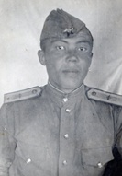
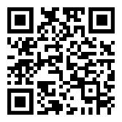
«Учитель-ветеран Великой Отечественной войны и Учитель-ветеран тыла»
СТРАНИЦЫ КНИГИ ПАМЯТИ
Попков Валентин Григорьевич
09.11.1924 – 14.05.1984
Место рождения – Иволгинский район, с. Гурульба
Краткая биография:
QR-код можно разместить при наличии доп. информации на другом ресурсе

Slide 2


